Slide 1


«Белочкин сон»

Slide 2

Уважаемые родители. Обращаюсь к вам с просьбой: если ребёнок затрудняется выполнять задания, то ему надо объяснить и показать . Можете делать видео, фото выполненных заданий и отправлять воспитателю группы, которую посещает ребёнок. После чтения сказки, задайте ребёнку вопросы:
О чем эта сказка?
Чему она учит?
В каких ситуациях нашей жизни нам пригодится
то, что мы узнали из сказки?
Как конкретно мы это знание будем использовать в своей жизни?
Какие эмоции испытала Белочка?

Slide 3

Тема: «Белочкин сон»
Белочка после школы целый вечер наводила порядок в портфеле. Она переби­рала школьные принадлежности и распределяла их по от­делениям, но скоро ей это надое­ло, она с раздражением бросила портфель и воскликнула:
— Все, не хочу больше такого порядка! Пусть все бу­дет, как было! Мне так больше нравится и легла спать.
И снится нашей Белочке сон...
Тихо и осторожно вылезает из портфеля карандаш и чихает:
— Чхи, чхи, чхи! Ну надо же меня так засунуть, что я чуть не задохнулся! На самое дно запрятала!
— Ха, удивили! — воскликнул ластик. — Посмотрите на меня! Я весь грязный, мною с платья липкую конфетку
стирали
Кроме школьных предметов у Белочки в портфеле лежали, грибы, орешки и всякие безделушки. Школь­ные предметы обиделись. — Если бы она нас любила, то по-другому относилась бы.
— Так, может быть, пойдем искать другую школьни­цу или школьника, которые будут заботиться о нас? — предложил портфель.
— В путь!!! — скомандовал портфель. — Если мы не нужны Белочке...
— Нужны! Нужны! — закричала Белочка, вскакивая с кровати. — Прошу вас, останьтесь! Я о вас буду заботить­ся, любить! Простите меня, пожалуйста! И проснулась.
— Милые мои, хорошие, останьтесь, я буду вас уби­рать, ухаживать за вами. Мне без вас очень, очень плохо... И стала наводить порядок.
Закончив уборку, Белочка вернулась в кровать. Утром, когда мама Белочки вошла в детскую комна­ту, очень удивилась:
— Что произошло? Такого порядка я у тебя, доченька, никогда не видела!
— Мамочка! Я поняла, что вещи надо тоже любить! — улыбаясь, произнесла Белочка.

Slide 4
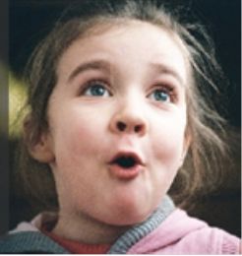




Изобрази эмоцию удивления Мамы, папы, объясните ребёнку в каких случаях мы удивляемся
Удивление:
изумление
недоумение
ошеломление диво
восторг
сюрприз
восхищение неожиданность

Slide 5


Составь рассказ по картинкам Чему удивились дети? Чему удивилась мама?

Slide 6

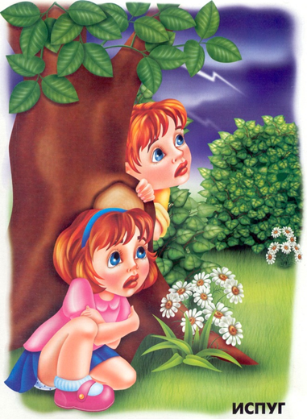


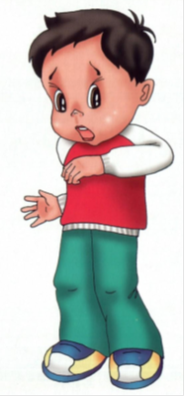


Разгадай эмоцию

Slide 7


Подбери эмоцию удивления

Slide 8
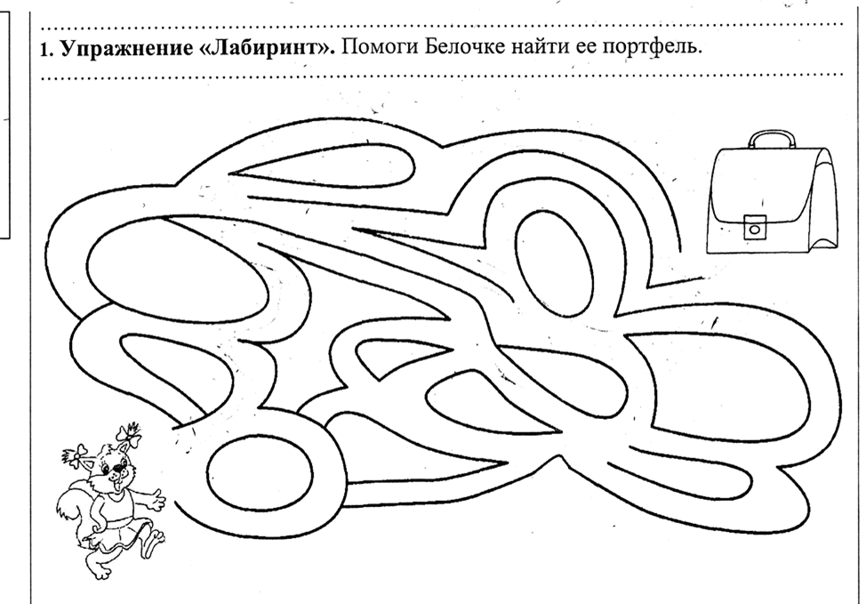

Упражнение «Лабиринт»

Slide 9

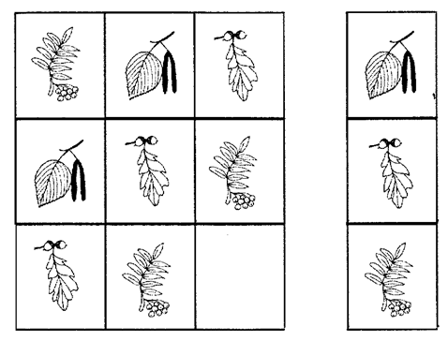
Упражнение «Закономерность»
Детям нужно найти закономерность на рисунке и в соответствии с ней заполнить пустой квадрат, выбрав рисунок из предлагаемых вариантов

Slide 10

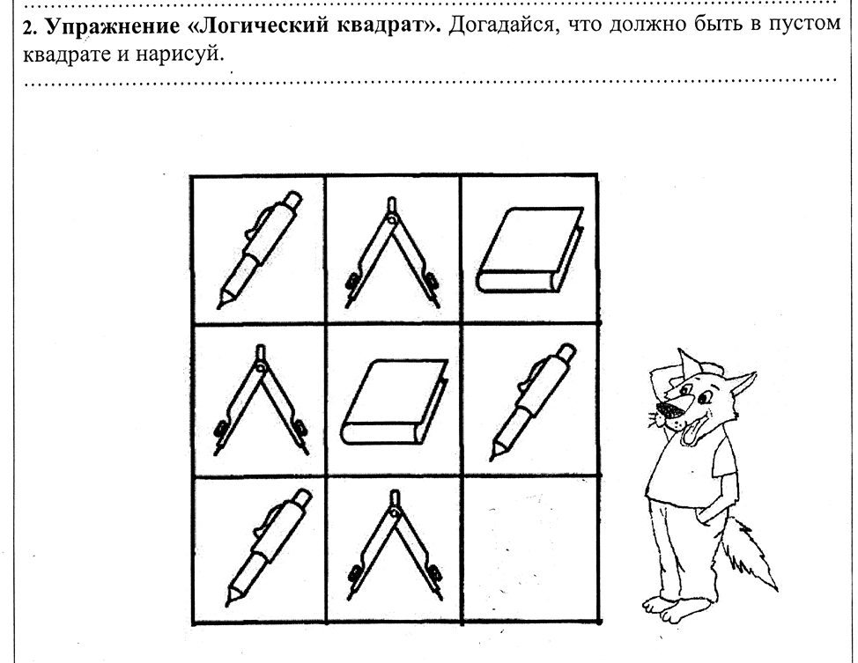

Slide 11


Slide 12


Slide 13
Игра «воздушный шар»
Представьте, что вы воздушные шары, которые постепенно нака­чиваются воздухом...
Начали, медленно вдыхаем воздух, шар все больше и больше (одновременно руками показываем, какой большой шар получается). В шаре появилась дырочки! Мед­ленно, с шумом выдыхаем, опускаем руки, садимся, "сжимаемся" (совсем маленький стал шар!)».

Slide 14

Удивление — это самая краткая из всех эмоций и длится она не более нескольких секунд, а иногда всего лишь долю секунды. Удивление проходит мгновенно, как только мозг находит ближайшую по смыслу ситуацию и понимает, как же интерпретировать происходящее. В этот миг удивление переходит в страх, радость, облегчение, гнев, отвращение и т. д. в зависимости от того, что нас удивило. Однако, после удивления может не наблюдаться никаких эмоций, если мы вдруг поймем, что удивившее нас событие нам не интересно или не несет никакого вреда.
Страх — сильная отрицательная эмоция, которую люди испытывают, если им что-то угрожает. Опасность может быть реальной или ожидаемой, воображаемой. Каждый ребенок неоднократно чувствовал страх, поэтому он может легко распознать его изображение на иллюстрациях или фото, а также привести примеры событий, предметов и явлений, вызывающих у них это чувство. Дети должны знать, что страх бывает различным по своей интенсивности, от испуга до ужаса. Важно объяснить детям, что эта эмоция необходима человеку, так как она предупреждает об опасности. Можно добавить, что для иллюстрации страха на картинках часто используется черный цвет.

Slide 15

Спасибо и до свидания

